Slide 1
স্বাগতম

Slide 2
পরিচয়
মোছাঃ নাহিদা আক্তার
সহকারী শিক্ষক(সমাজবিজ্ঞান)
ধলা নামাপাড়া ডাঃ আবুল কাশেম দাখিল মাদ্রাসা ।
ত্রিশাল ,ময়মনসিংহ ।

Slide 3
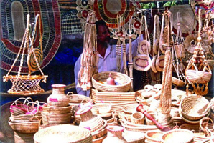
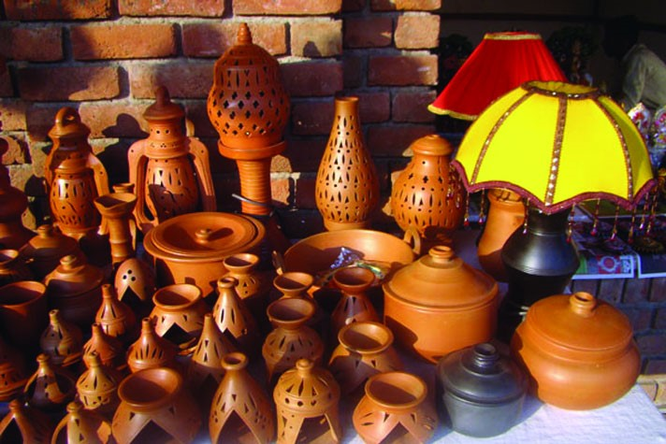
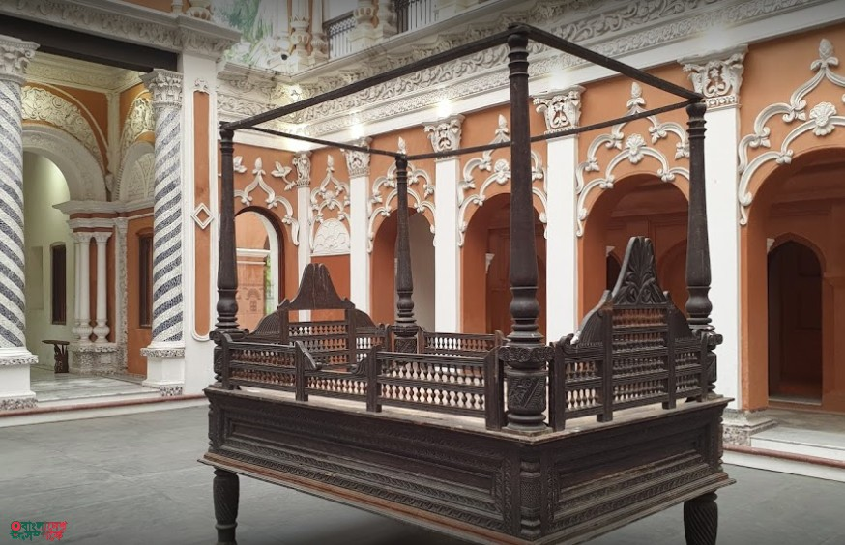
চল কিছু ছবি দেখি

Slide 4
আমাদের লোকশিল্প
২য়
অংশ

Slide 5
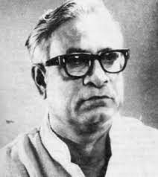
কামরুল হাসান
জন্মঃ১৯২১খ্রিঃ
মৃত্যুঃ১৯৮৮ খ্রিঃ
ঢাকা আর্ট ইনস্টিটিউটে অধ্যাপনা
বাংলাদেশের শিল্প আন্দোলন ও আমার কথা

Slide 6
এই পাঠ শেষে যা অর্জন করবে
লোকশিল্প সম্পর্কে জ্ঞান লাভ করবে ।

Slide 7
শব্দের অর্থ জানি
নিবিড়
ঘনিষ্ট
যথেষ্ট নয়
অপ্রতুল
দক্ষতা
কুশলতা
জীবিনকথা
জীবনের কাহিনী
টেকসই
মজবুত
সংরক্ষণ
বিশেষভাবে রক্ষা

Slide 8
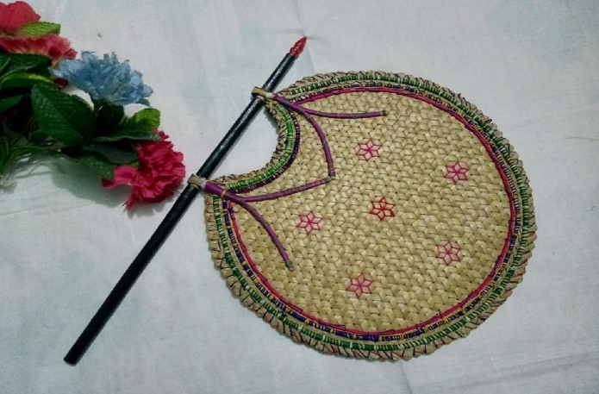
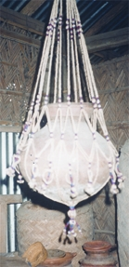
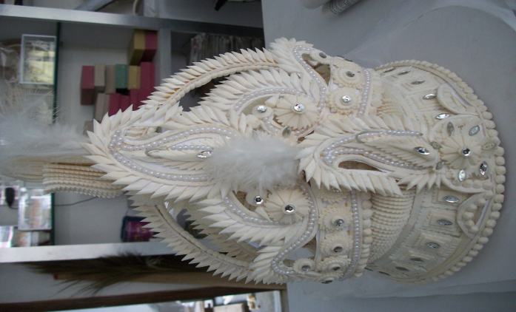
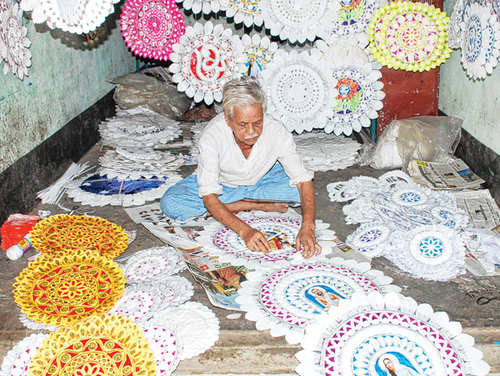
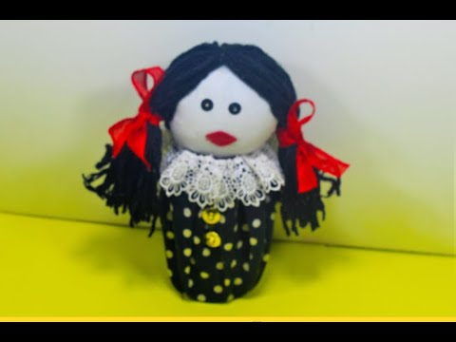
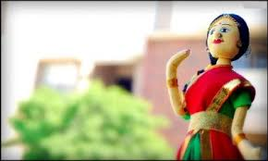
গতক্লাসে আমরা লোকশিল্পের উল্লেখযোগ্য শিল্প নিয়ে আলোচনা করেছিলাম ।আজ বাকি অংশ নিয়ে আলোচনা করবো ।
সিকা ,হাতপাখা
সোলাশিল্প
কাপড়ের পুতুল

Slide 9
দলিয় কাজ
নকশিকাঁথায় কীভাবে জীবন কথা রুপায়িত হয় লিখ ।

Slide 10
মূল্যায়ন
১} লোকশিল্প কী ।
২ } খাদিকাপড়ের বৈশিষ্ট কী ।
৩} কোন জেলার কাঠের নৌকা বিখ্যাত
৪} কুটির শিল্প কী।

Slide 11
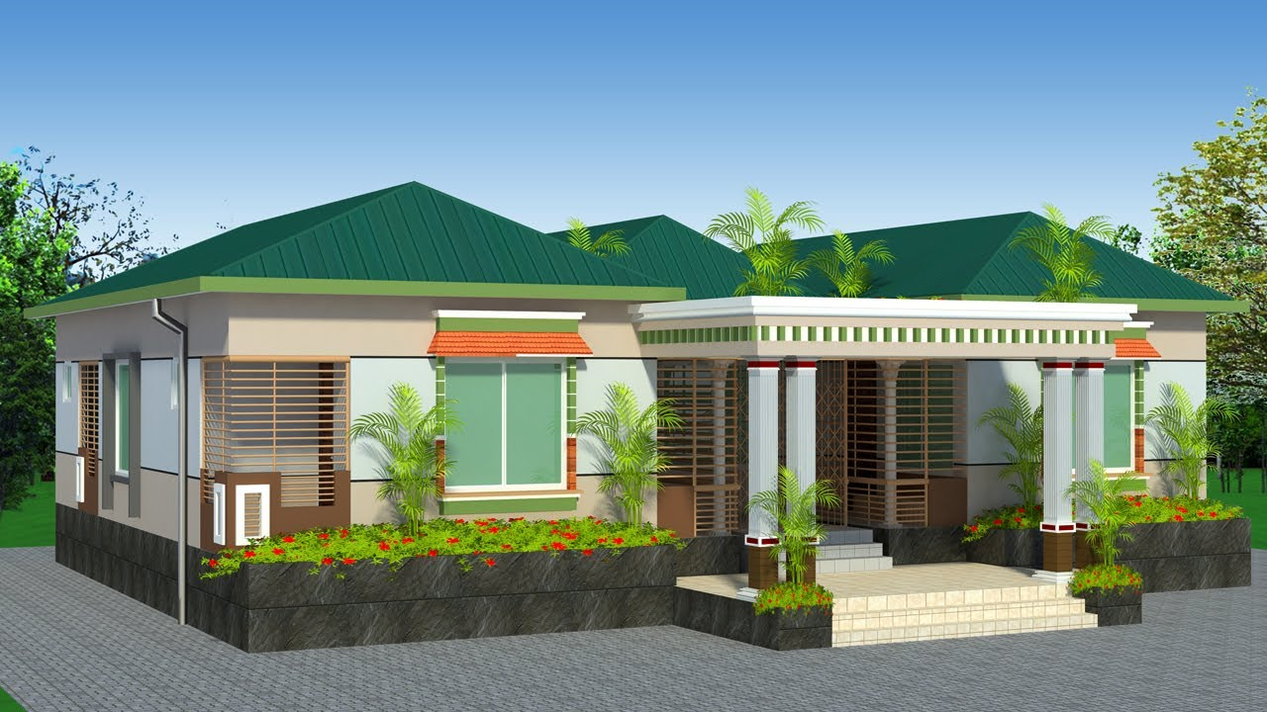
বাড়ির কাজ
আমাদের গ্রামীণ লোকশিল্প বিলুপ্তির কারণ ব্যাখ্যা কর ।

Slide 12
ধন্যবাদ

